Slide 1
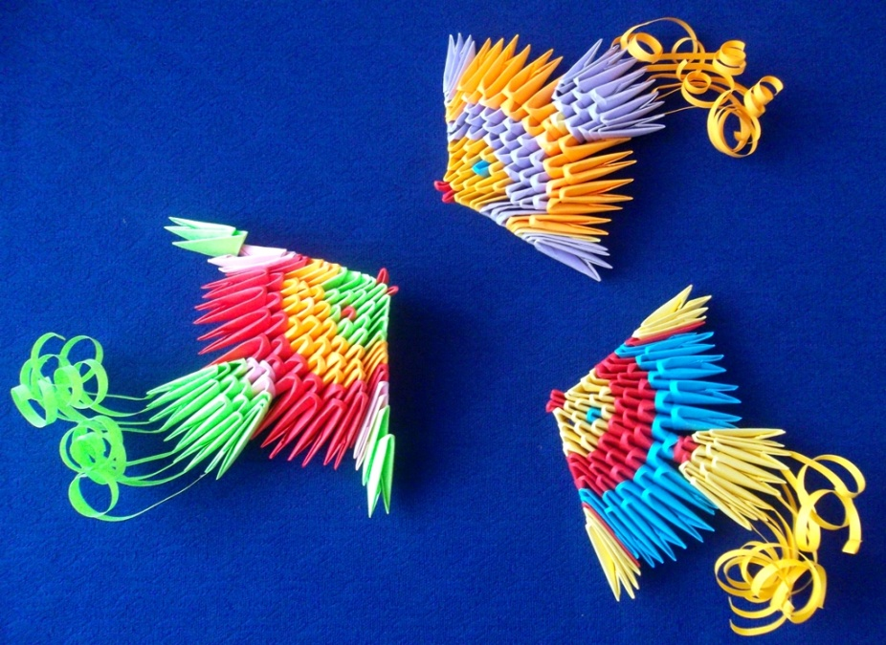
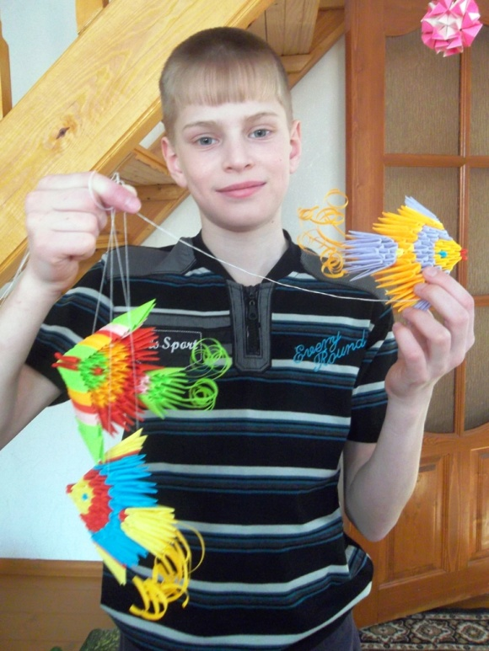
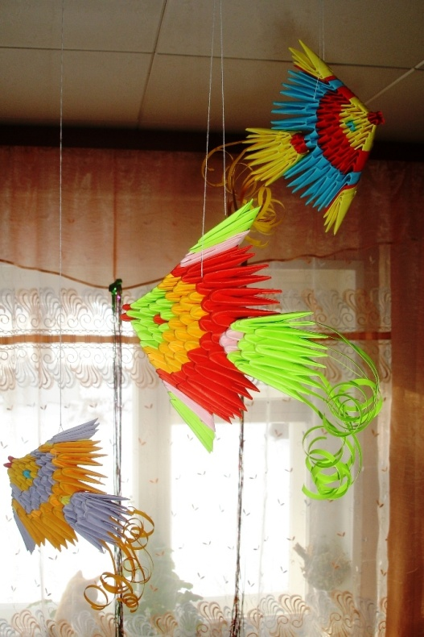
РАДУЖНЫЕ РЫБКИ
Мастер-класс
Автор: Алексеева Наталья Николаевна, учитель ИЗО и технологии
МБОУ СОШ № 3 г. Вязьмы Смоленской обл.

Slide 2
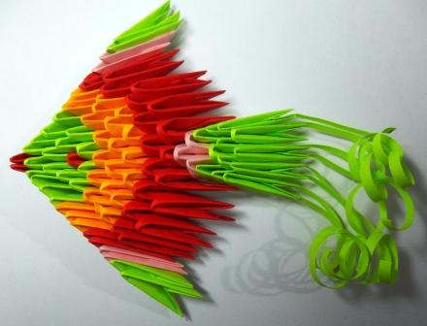
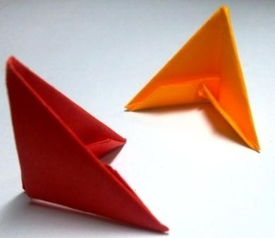
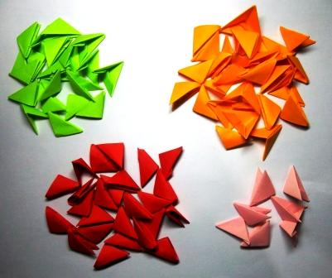
ИНСТРУКЦИЯ ПО ВЫПОЛНЕНИЮ РАДУЖНОЙ РЫБКИ
1. Радужная рыбка выполняется из треугольных модулей оригами.
Нам понадобиться:
23 красных, 33 зеленых,
24 оранжевых и
7 розовых модулей.

Slide 3
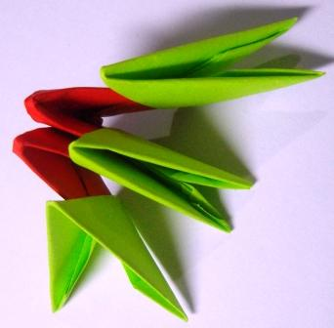
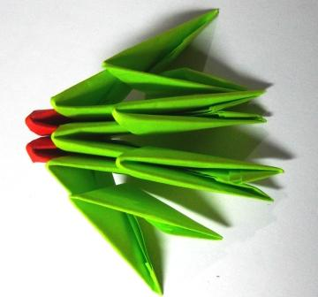
2. Берем два красных модуля
и нанизываем на них три
зеленых ;
3. Третий ряд- четыре зеленых

Slide 4
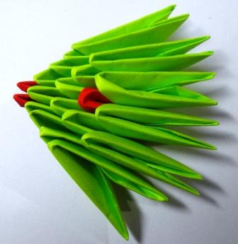
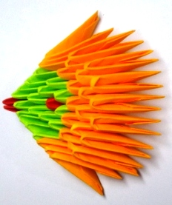
4. В четвертом ряду, в центре,
вставляем красный модуль
(это будет глаз) и завершаем
ряд зелеными .
Пятый ряд- 6 зеленых модулей;
5. В шестом, седьмом и восьмом рядах нанизываем оранжевые модули . Заметьте, что в каждом ряду число модулей увеличивается на 1.

Slide 5
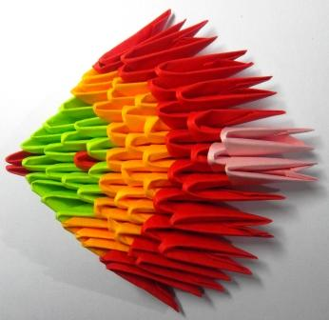
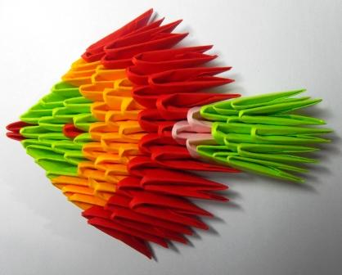
6. Девятый и десятый ряды-
модули красные.
С 11 ряда начинается
выполнение хвоста- в центре
один розовый, 12 ряд - два ;
7. На розовые модули нанизываются три ряда зеленых.

Slide 6
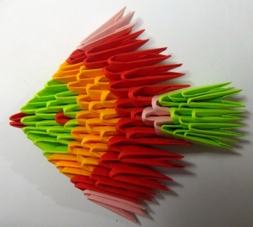
8. Формируем плавники:
сверху и снизу на крайние
красные модули насаживаем
по два розовых и два зеленых;
9. На хвостик можно наклеить тонкие завитые полосочки . Наша рыбка готова.

Slide 7
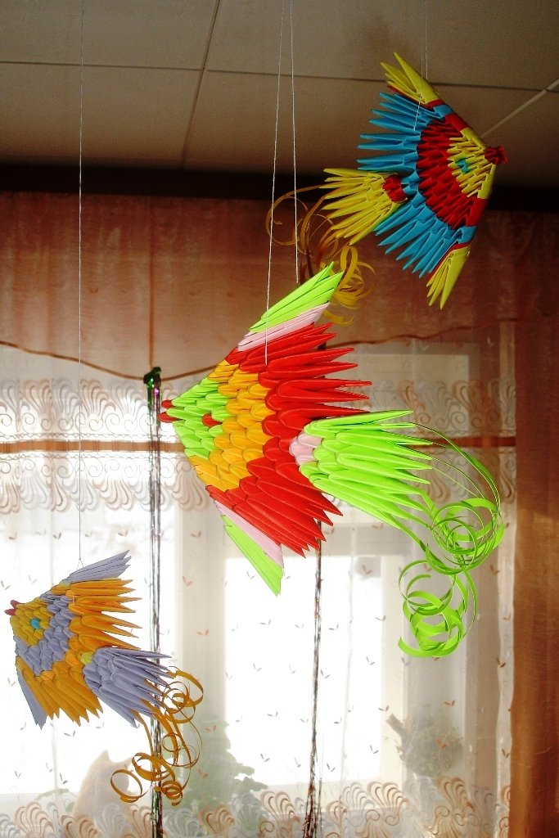
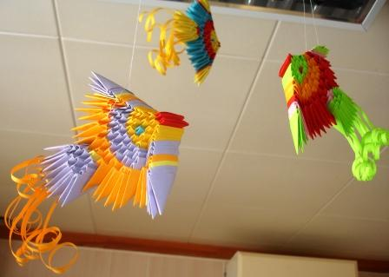
ОФОРМЛЕНИЕ АКВАРИУМА
Чтобы сделать аквариум, необходимо изготовить 3 или более рыбок. К ним легко нанизываются нити разной длины. Всю эту красоту можно повесить под люстру.
От легкого патока воздуха рыбки приходят в движение и создают впечатление настоящего аквариума.

Slide 8
ИСТОЧНИКИ
Гончар В. В. Модульное оригами;
Проснякова Т. Н. Забавные фигурки. Модульное оригами;
Материалы сайта «Страна мастеров»
http://stranamasterov.ru/print/node/23850

Slide 9
СПАСИБО ЗА ВНИМАНИЕ!

